Slide 1

אזרחות
Notes:
1

Slide 2


Slide 3



מאחורי הקלעים של ההשתלמות
Notes:
3

Slide 4

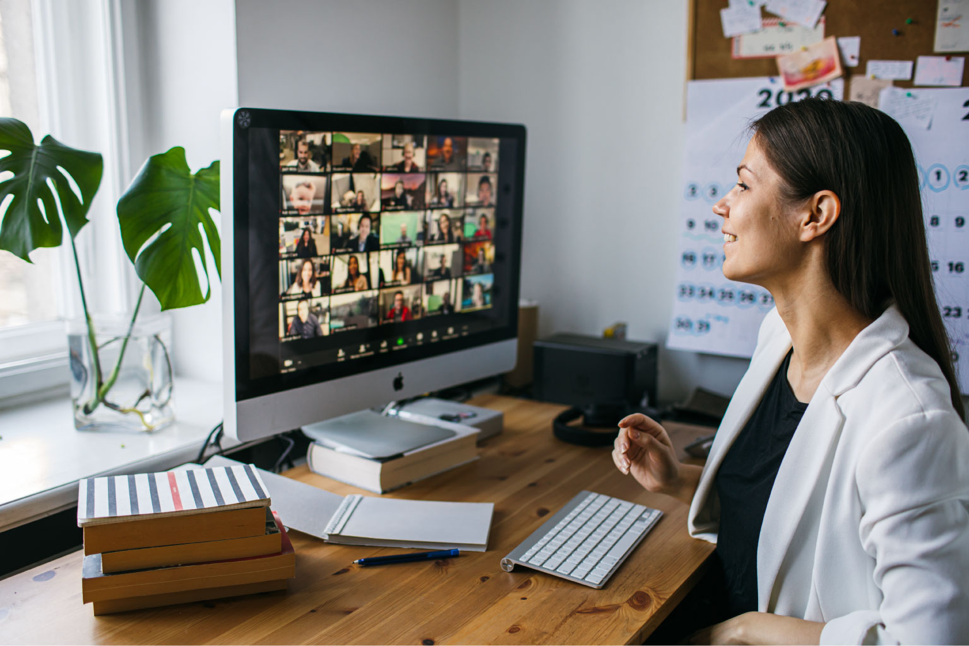

מבנה ההשתלמות
Notes:
4

Slide 5


Slide 6
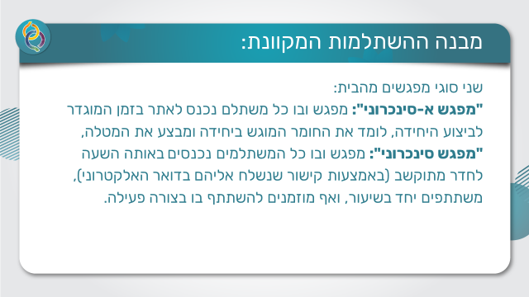

Slide 7
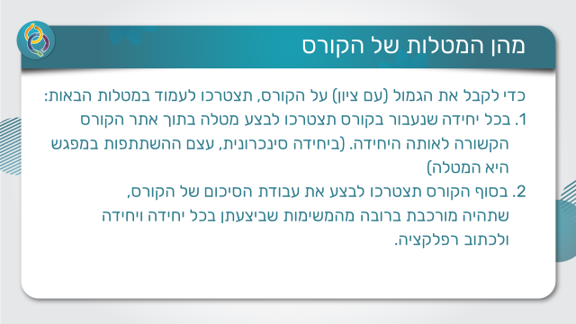

Slide 8
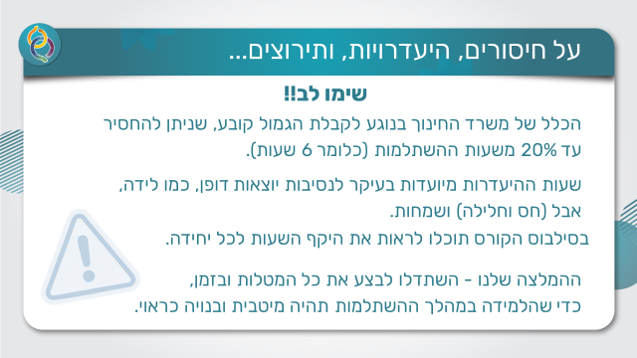

Slide 9


Slide 10
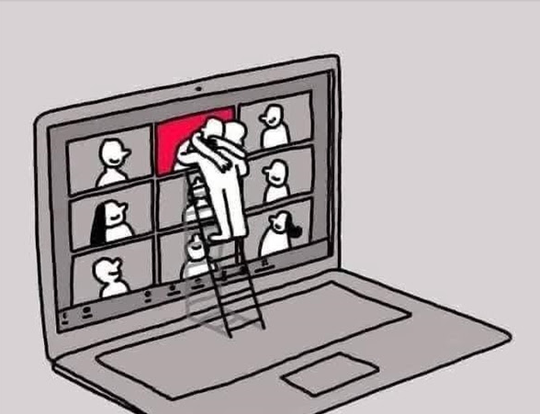
נעים להכיר

Slide 11



Slide 12
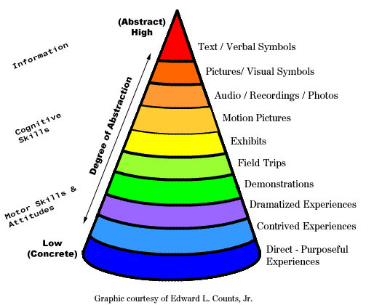
שימוש בסרטים בהוראה
מודל החרוט
10% מהחומר שהם קוראים
20% מהרצאות שהם שומעים
30% של מה שהם רואים
50% מצפייה בסרטונים והדמיות בשילוב כתוביות או קול
70% ממה שהם כותבים ואומרים
90% ממה שהם אומרים ועושים
אנו מעלים את אחוז הידע של התלמידים בשימוש בסרטונים. (Dale,1969 )

Slide 13

שילוב סרטונים
שימוש בסרטונים
סרטוני הדרכה לכל תחום
שיעורים
הרצאות
שירים
סרטי תלמידים
חוויות וארועים
אנימציות
סרטונים משעשעים
ולוג - יומן וידאו

Slide 14

שימוש בסרטים בהוראה
גיוון דרכי הוראה
משנה את שגרת הלמידה,
שילוב רגשות בלמידה
משלב יישום תוכן, התנסות,
יצירת הנאה ולמידה חווייתית,
העברת מסר תוך שילוב
אסטרטגיות חשיבה מסדר גבוה

Slide 15
מתי נכון להשתמש בסרטים בהוראה?

Slide 16
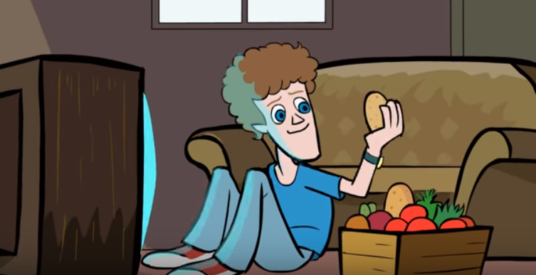
שימוש בסרטים בהוראה
טריגר לנושא
Notes:
לאיזה נושא במקצוע שלכם יצטרכו טריגר מסוג זה?
טריגר לנושא מורכב, רגיש, אולי אפילו משעמם שיש לצור עניין סביבו.
בדוגמא כאן- לנושא החברות , נושא רגיש אצל התלמידים- ניתן לשאול על איך הוא מרגיש ובכך לשקף עמדות של בנות שונות לגבי עצמן.

Slide 17
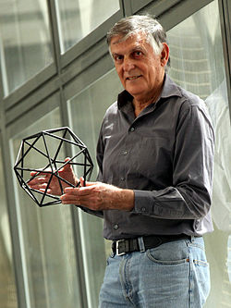

שימוש בסרטים בהוראה
מבחן זוכה פרס נובל
Notes:
כשיש מומחה אחר שיכול להגיד את הדברים טוב ממני.
לתת כאן את הסרטון של אונברסיטת קאהן במטמתיקה. איך מיישמים נראה עוד שניה.

Slide 18

שימוש בסרטים בהוראה
הצגת מושג
Notes:
לאיזה נושא במקצוע שלכם יצטרכו טריגר מסוג זה?
טריגר לנושא מורכב, רגיש, אולי אפילו משעמם שיש לצור עניין סביבו.
בדוגמא כאן- לנושא החברות , נושא רגיש אצל התלמידים- ניתן לשאול על איך הוא מרגיש ובכך לשקף עמדות של בנות שונות לגבי עצמן.

Slide 19
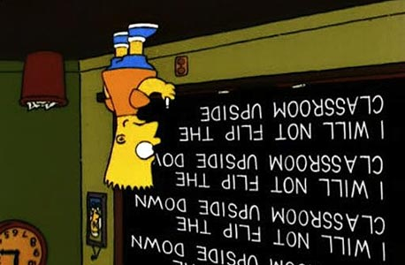
שימוש בסרטים בהוראה
כיתה הפוכה
"אמור לי ואשכח, למד אותי ואזכור, שתף אותי ואלמד." (בנג'מין פרנקלין)
Notes:
לפרט על כיתה הפוכה

Slide 20

שימוש בסרטים בהוראה
סיכום נושא- איסוף ותובנות
Notes:
כשאנחנו רוצים לוודא מה מתוך מה שנלמד התלמידים הבינו והפנימו, או כשיש תחושה שסרט יכול לסכם את מה שלמדנו ארוכות.

Slide 21
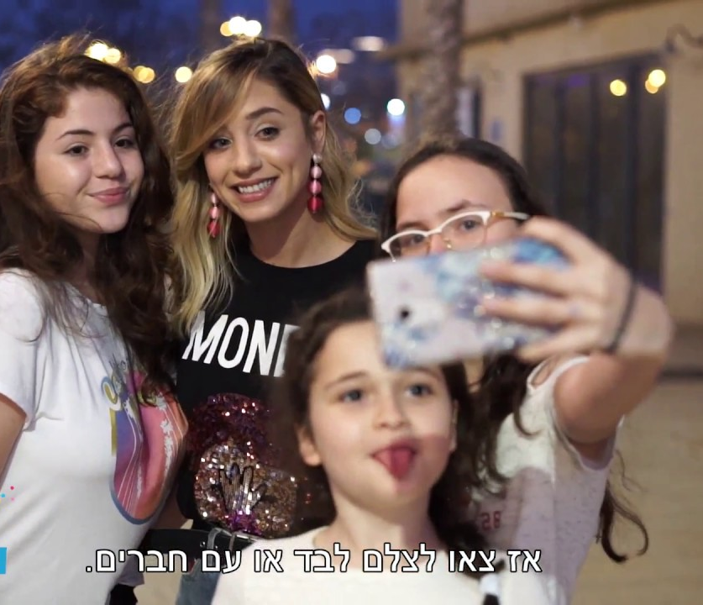
שימוש בסרטים בהוראה
תלמיד כיוצר סרטון
Notes:
כשאנחנו רוצים לוודא מה מתוך מה שנלמד התלמידים הבינו והפנימו, או כשיש תחושה שסרט יכול לסכם את מה שלמדנו ארוכות.

Slide 22
איך נבחר סרטונים לשילוב בהוראת אזרחות?
לפני הצגת הסרטון בכיתה נצפה בו ונבדוק שהסרטון מתאים ללמידה פעילה
מומלץ להיעזר בכללים הבאים :
האם הסרטון מסקרן, מעלה דילמה, מאפשר דיון ורלוונטי
האם הסרטון מציג מושג מתוכנית הלימודים כגון:
עקרון דמוקרטי
ישראל מדינה יהודית ודמוקרטית
קשור לרשויות השלטון
מציג גישה כלכלית-חברתית
מתייחס לסוגיות אזרחיות ועוד.

Slide 23
עוד עקרונות חשובים בשילוב סרטונים בשיעורי אזרחות
-איזו הרגשה מעורר הסרטון
-האם הסרטון מזמן שיח עמיתים
-האם לסרטון ערך פדגוגי שהמורה לא יכול להביא בעצמו לכיתה
-רצוי לבחור סרטונים קצרים (קשב התלמידים לרוב קצר) או להראות קטע קצר מסרט
-לקיים תיאום ציפיות עם התלמידים שהסרטון הוא חלק מתהליך הלמידה
-לתכנן מטלה או פעילות אינטראקטיבית לשלב בצפיה כדי שהתלמידים יהיו שותפים פעילים ולא רק צופים פסיביים
לדוגמא: ליצור נקודות עצירה על הסרטון שבהם מודגשות הנקודות העיקריות או שאלות שונות

Slide 24

מאיפה לוקחים סרטונים?
-מרחב פדגוגי אזרחות בלשונית חומרי הוראה ולמידה
-פורטל עובדי הוראה : למידה משולבת דיגטל
-מובלנד אקדמי פלוס : סרטים ומערכי שיעור מובנים
-המכון הישראלי לדמוקרטיה סרטוני דיגטל
-ערוץ הכנסת

Slide 25
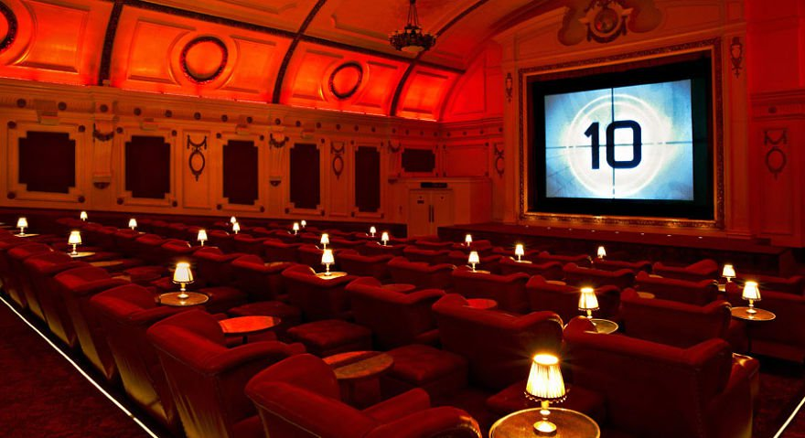
שימוש בסרטים בהוראה
לימוד באמצעות סרט
Notes:
מתי עושים זאת? האם מומלץ להביא סרט שלם לכיתה?
הסבר לגבי סרט אינטרקטיבי
האם נכון לחתוך סרט באמצע?

Slide 26
חשוב להדגיש!
"שילוב סרטים בהוראה אינו מסתיים בהקרנתו."
"The focus has to shift from What students watch to How they watch."
Notes:
להתייחס לדרך הנכונה לכתוב שאלות לסרט

Slide 27

היכרות עם סביבת הקורס
Notes:
https://docs.google.com/forms/d/e/1FAIpQLSeLojoL9JSMqeyfvWfWgnElOvxEZ3VS4jo2IpgKashpjrDTtg/viewform
סקר הפעלה

Slide 28


